Slide 1
INF3400 Del 1 Teori
Grunnleggende Digital CMOS

Slide 2
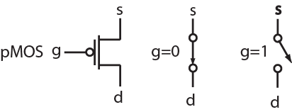
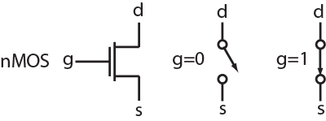
Transistor som bryter
CMOS står for Complementary Metal On Semiconductor. I CMOS teknologi er det to komplementære transistorer, pMOS og nMOS.
Logisk 0 = gnd (VSS)
Logisk 1 = VDD
g = gate
s = source
PÅ
AV
AV
PÅ
d = drain
Source terminal for en pMOS transistor har høyere spenning enn drain terminal.
MOS transistorer er bidireksjonale, dvs. source og drain kan bytte plass.
Source terminal for en nMOS transistor har lavere spenning enn drain terminal.
Mikroelektronikk er integrert teknologi i mikro størrelse, dvs. lengden på transistorer. Nanoelektronikk kan være integrert teknologi i nano størrelse, som i praksis betyr at transistorlengden er mindre enn 100 nano meter.

Slide 3
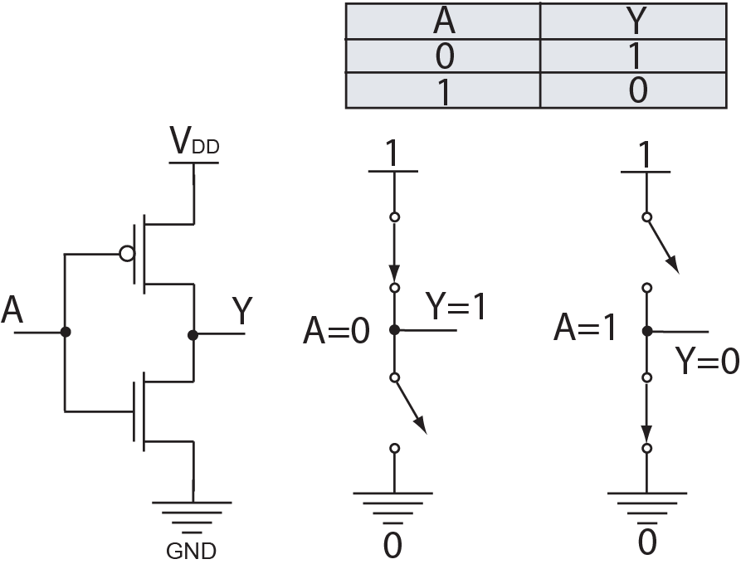

CMOS inverter

Slide 4
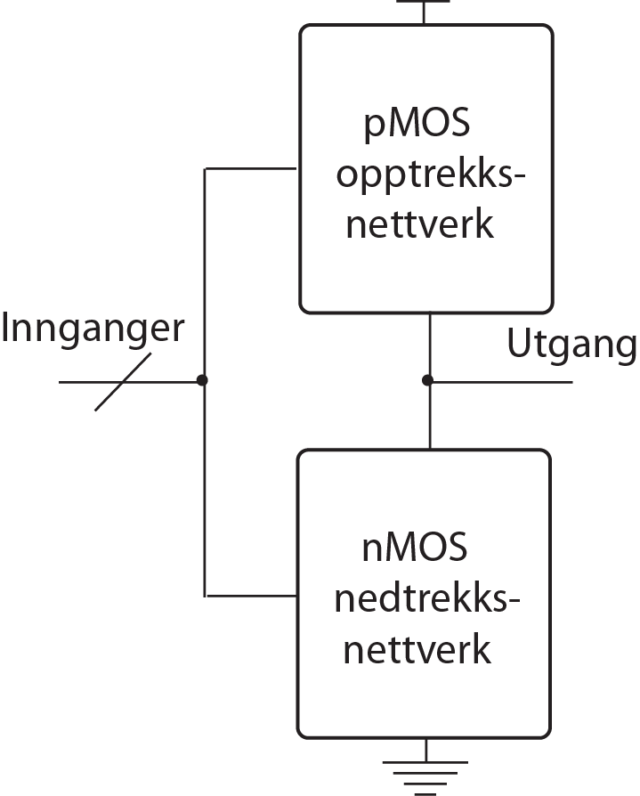
Opptrekk og nedtrekk
Parallell/serie
Serie/parallell

Slide 5
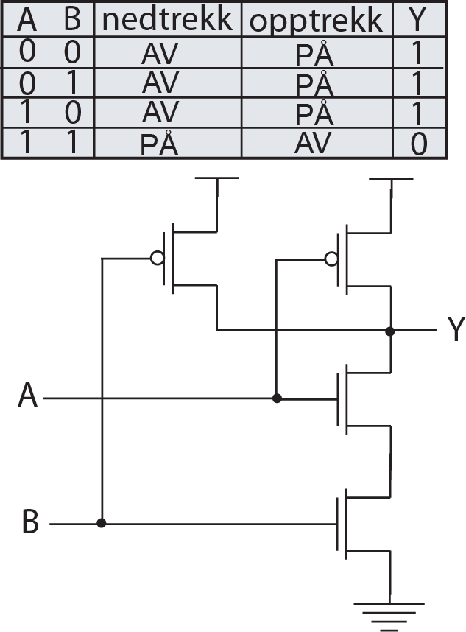

NAND port
Boolsk funksjon:
Symbol:

Slide 6
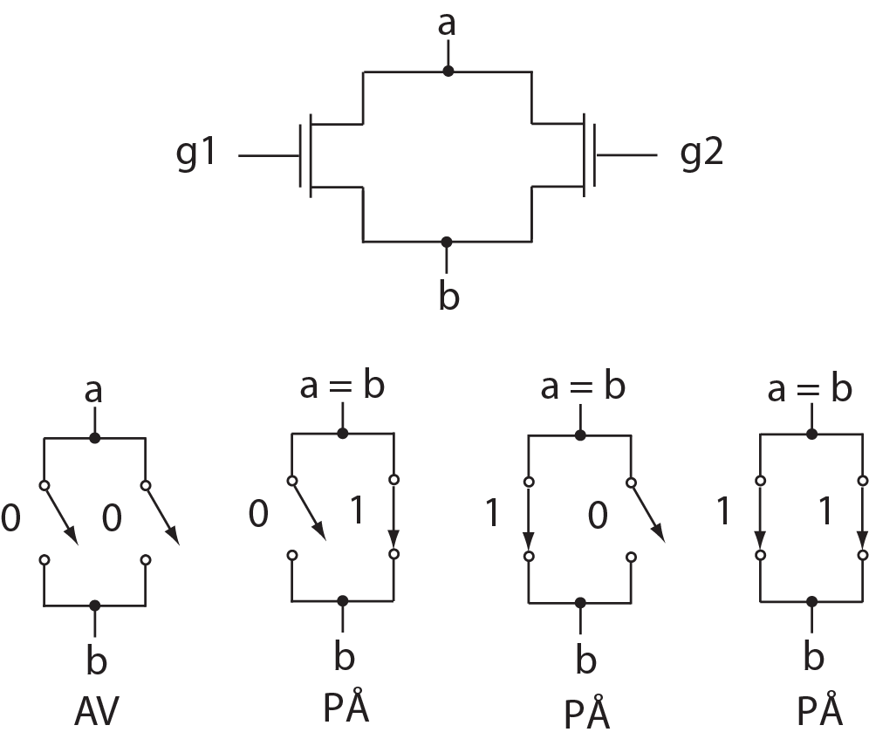
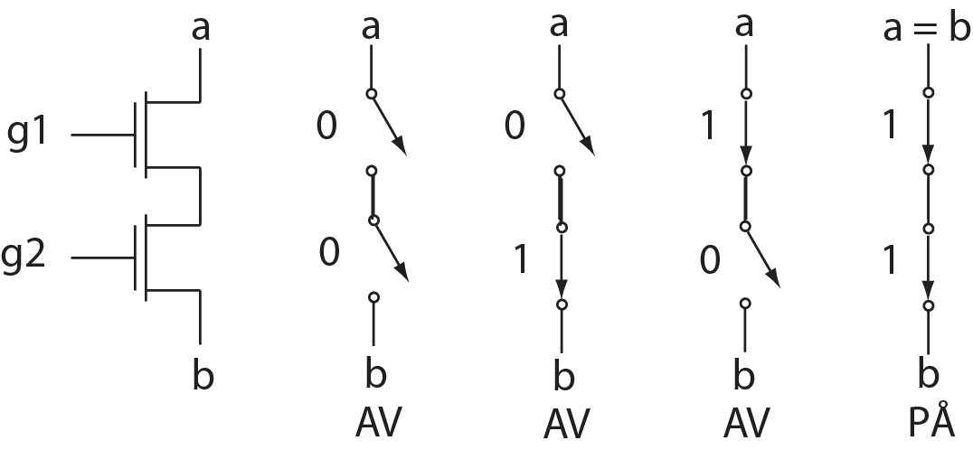
Kombinatorisk logikk
 | Opprekk AV | Opptrekk PÅ
Nedtrekk AV
Nedtrekk PÅ
Z
1
0
X
Serie:
Parallell:

Slide 7
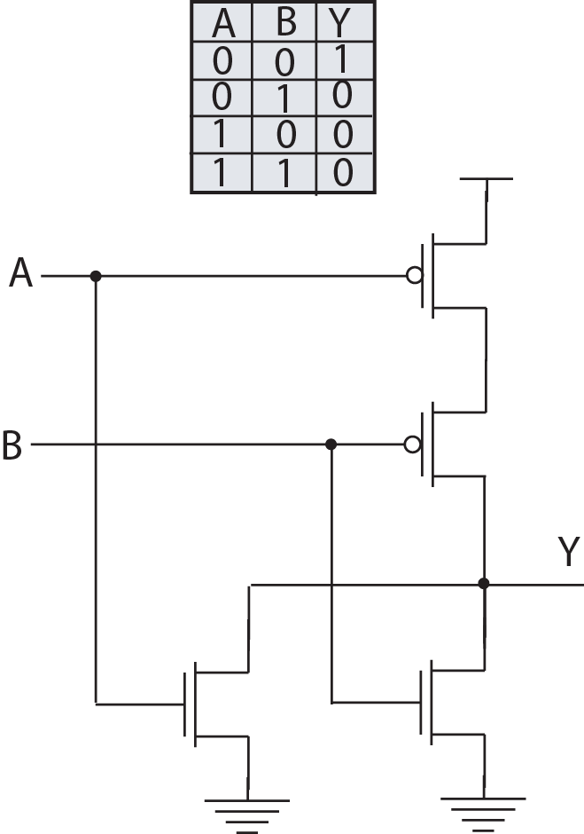

NOR port
Boolsk funksjon:
Symbol:

Slide 8
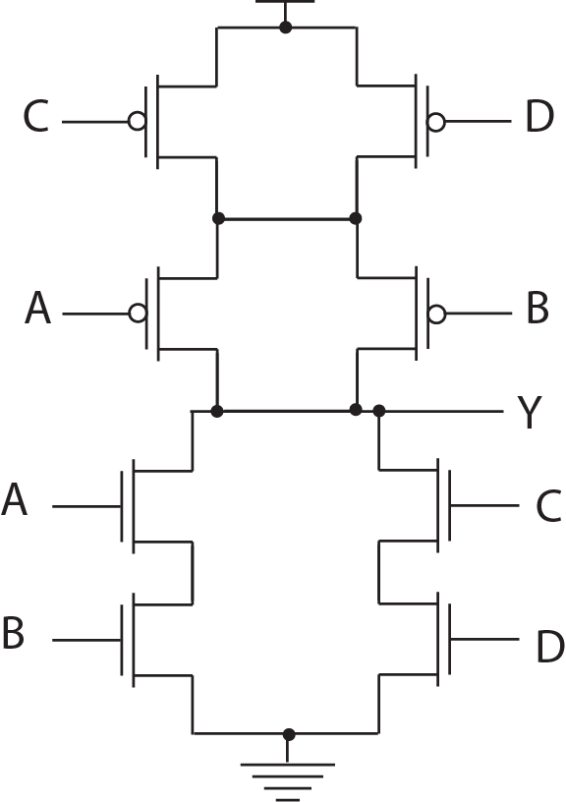
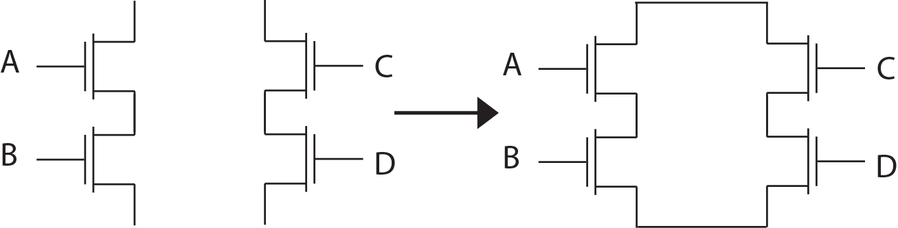
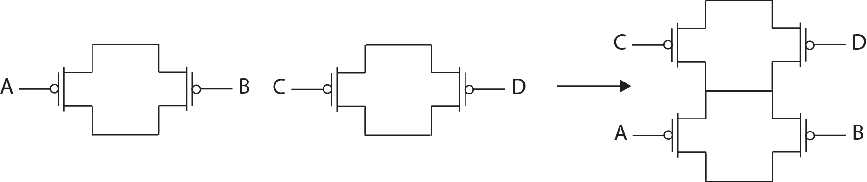
Komplementær logikk
Eksempel:
Nedtrekk:
Opptrekk:

Slide 9
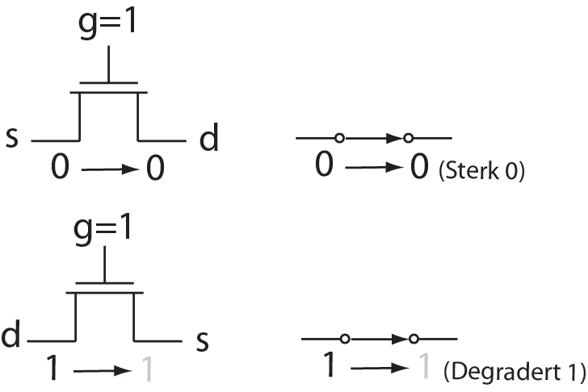
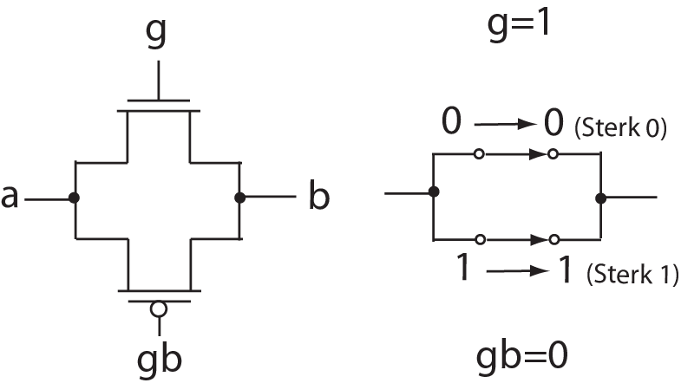
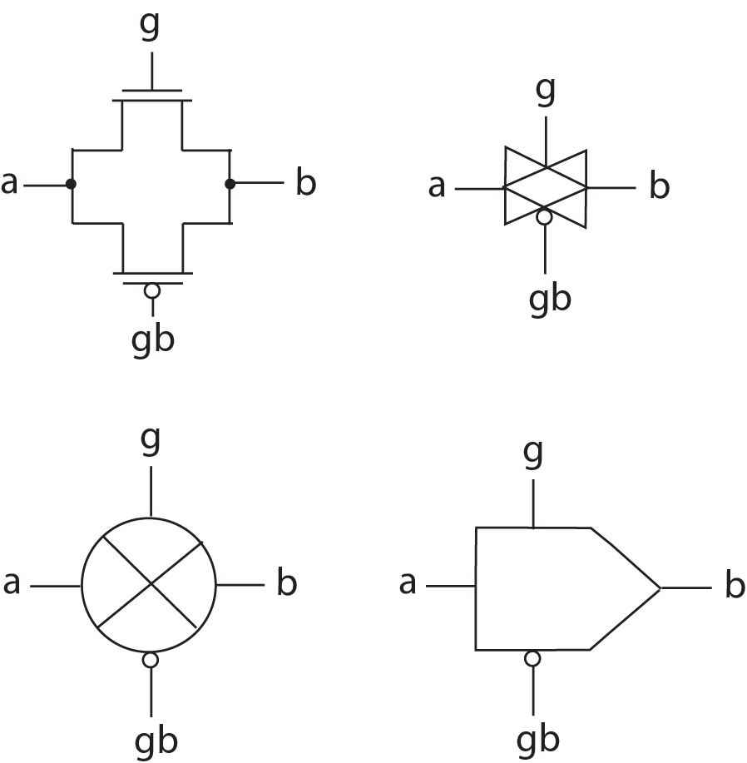
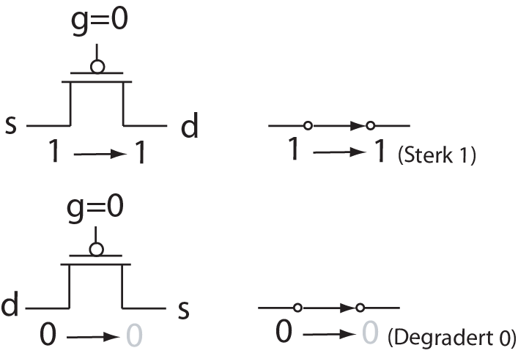
Passtransistorer og transmisjonsport
nMOS passtransistor:
Transmisjonsport:
pMOS passtransistor:

Slide 10
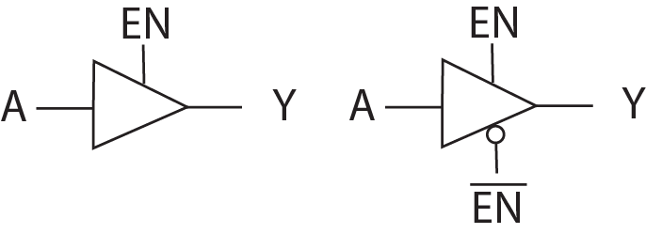
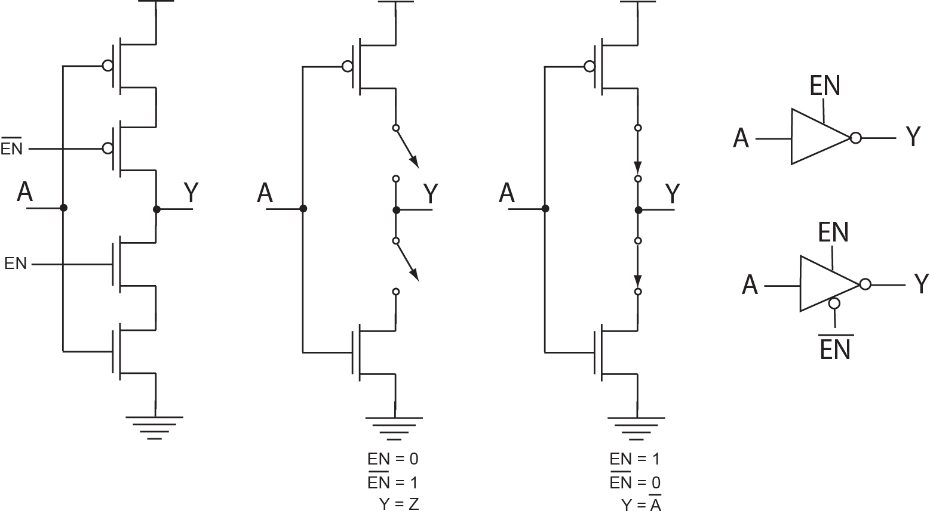
Tristate
Tristate buffer symboler:
Tristate inverter:
Sannhetstabell:
EN/EN | A | Y
0/1 | 0 | Z
0/1 | 1 | Z
1/0 | 0 | 1
1/0 | 1 | 0

Slide 11
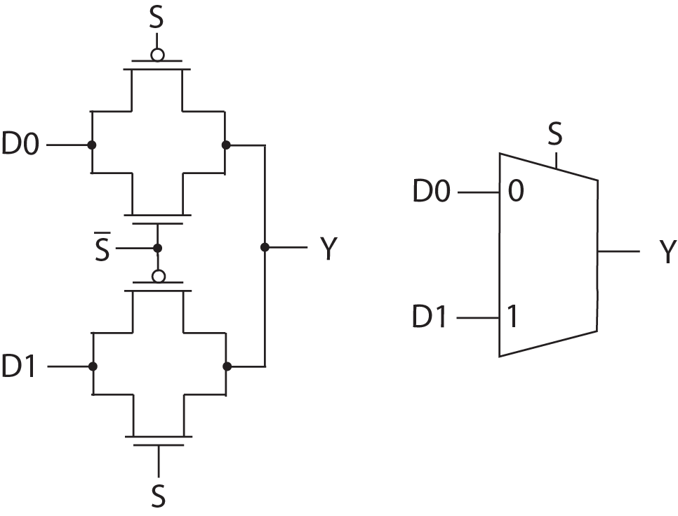
Multipleksere
Sannhetstabell:
Enkel implementasjon:
S/S | D1 | D0 | Y
0/1 | X | 0 | 0
0/1 | X | 1 | 1
1/0 | 0 | X | 0
1/0 | 1 | X | 1

Slide 12
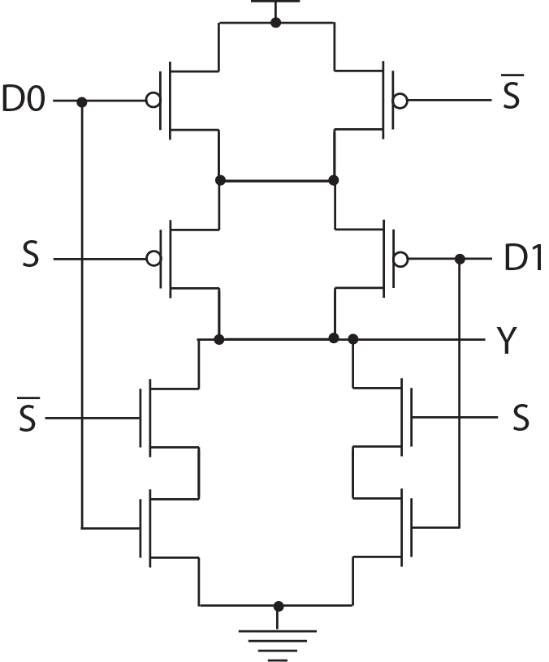
Inverterende 2-inngangs multiplekser:

Slide 13
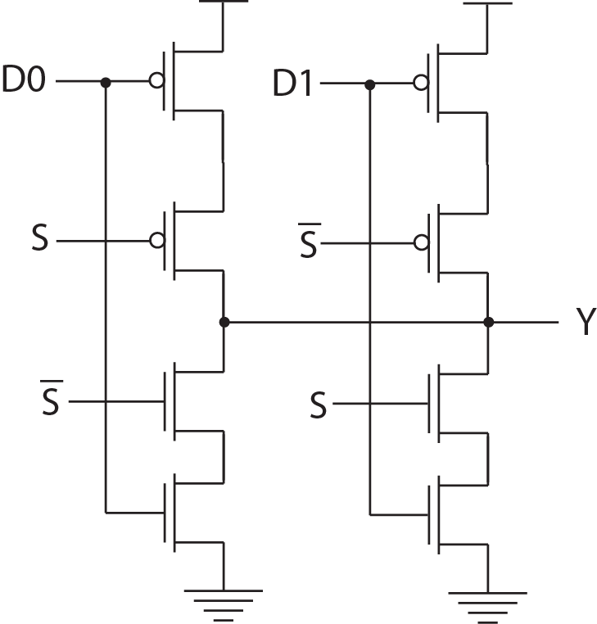
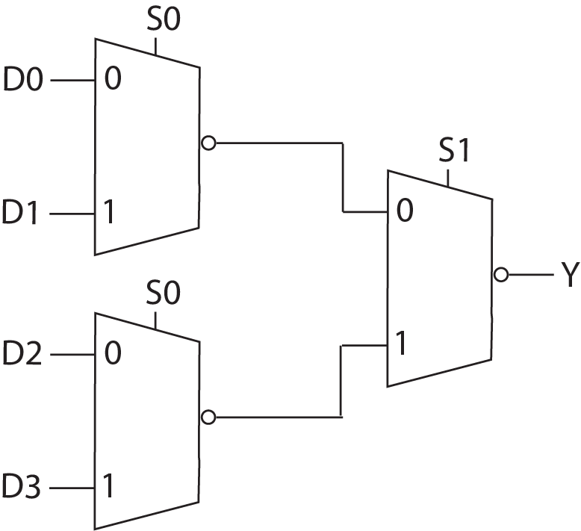
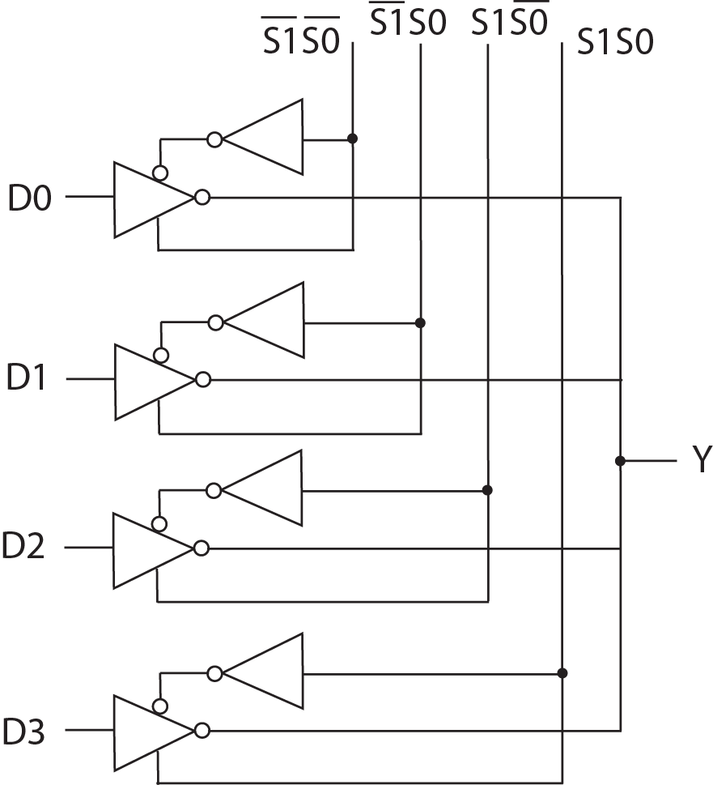
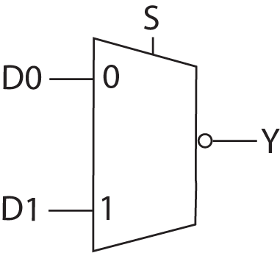
Forenklet inverterende 2-inngangs multiplekser:
4:1 multipleksere:
Symbol:

Slide 14
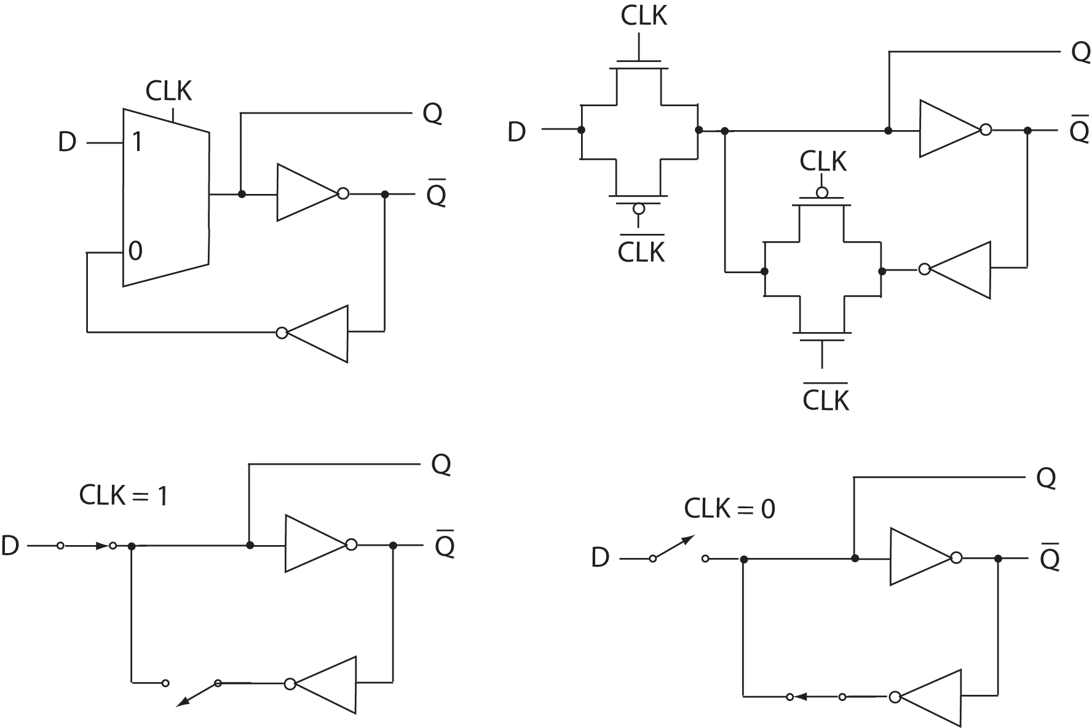
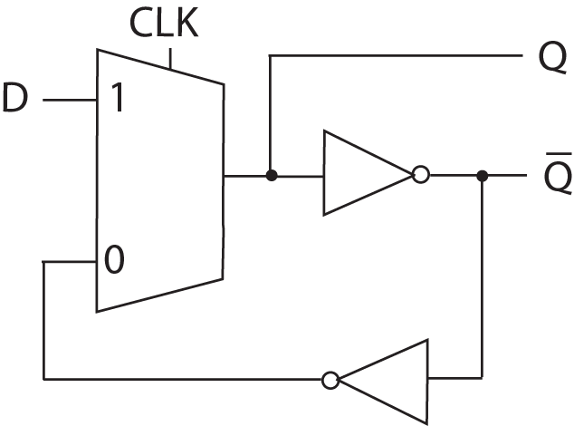
Latcher
2:1 multiplekser
Positiv nivåfølsom latch

Slide 15
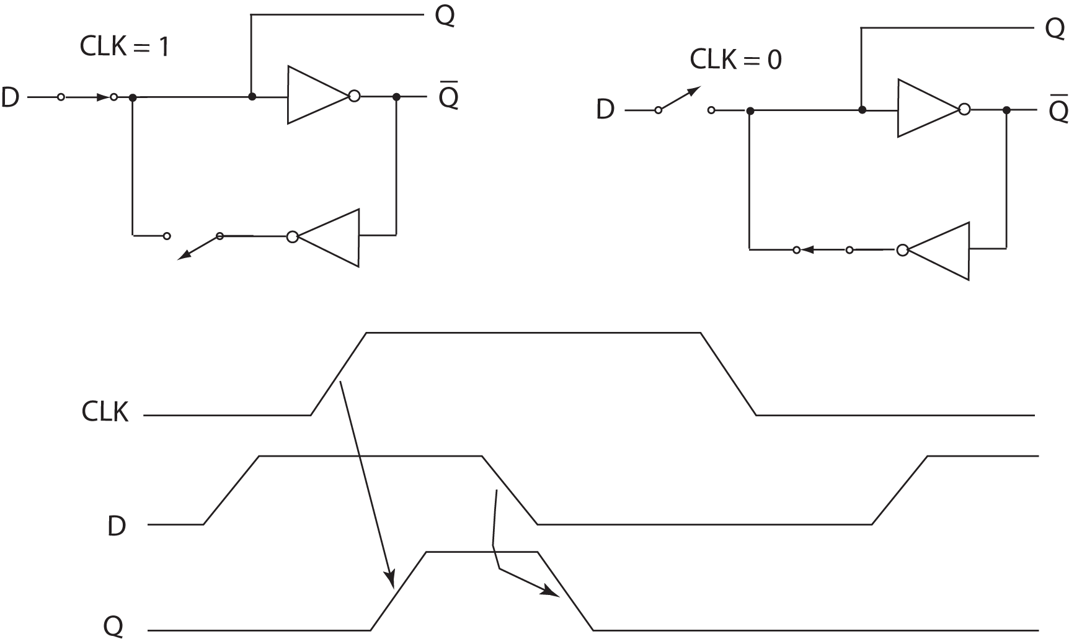
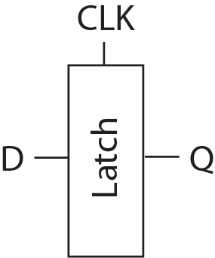
Timing:
Symbol:

Slide 16
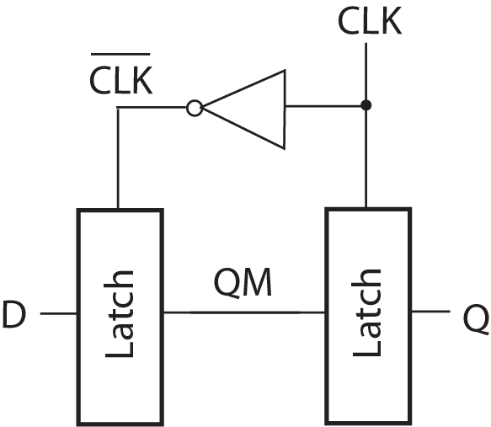
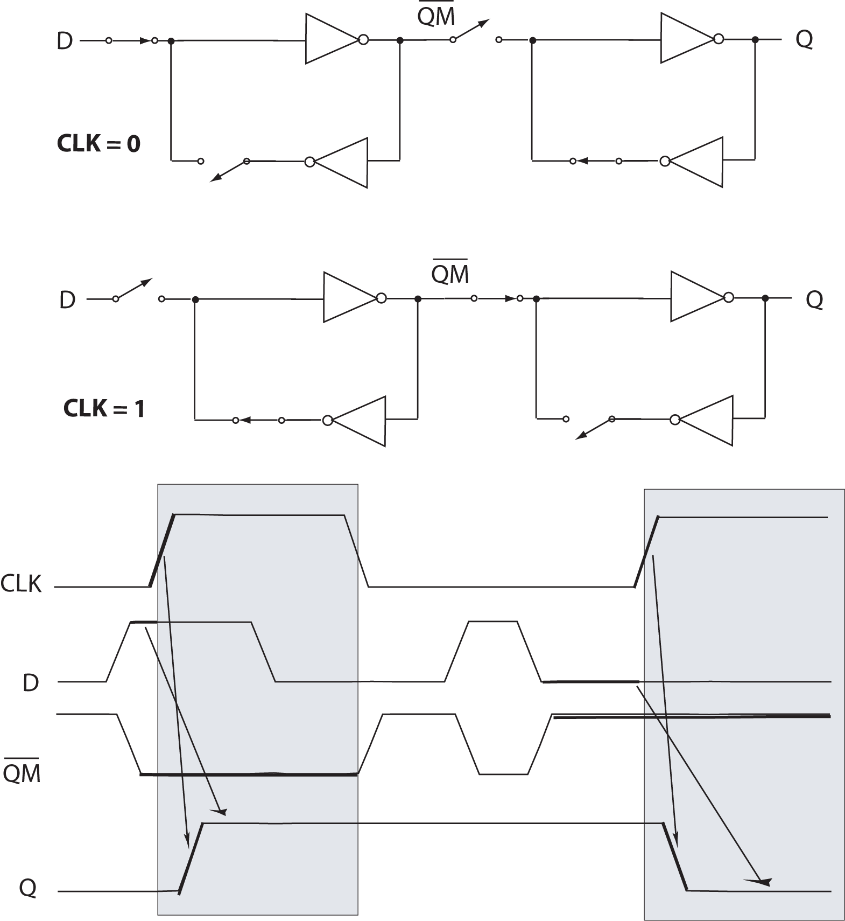
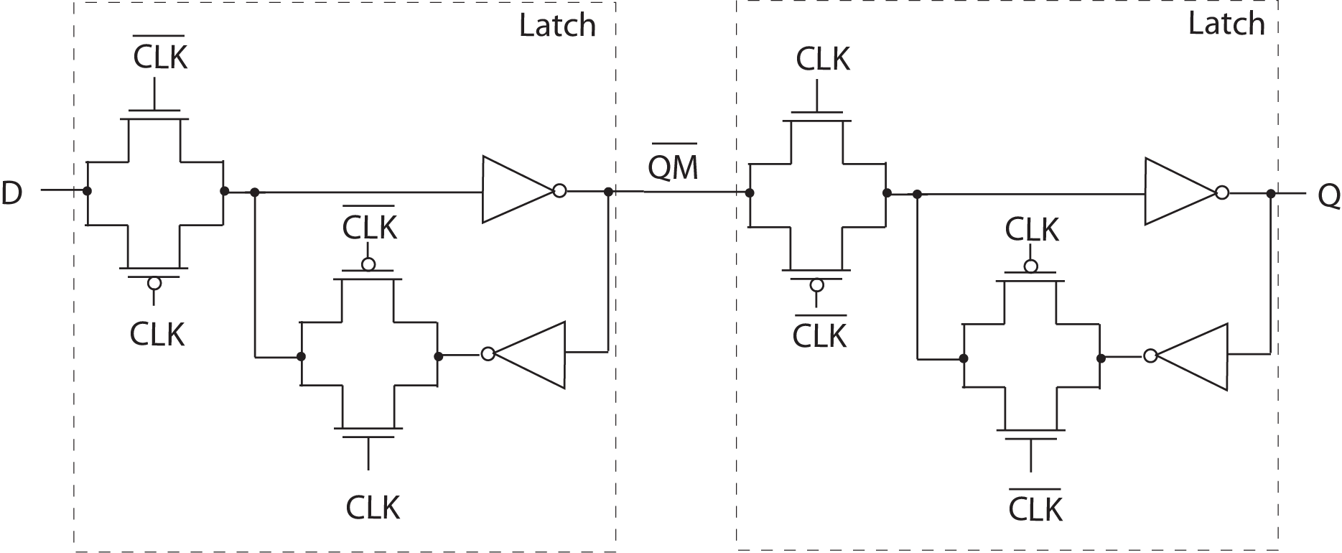
Vipper
Timing:
Positiv kantfølsom D vippe:
Implementasjon:

Slide 17
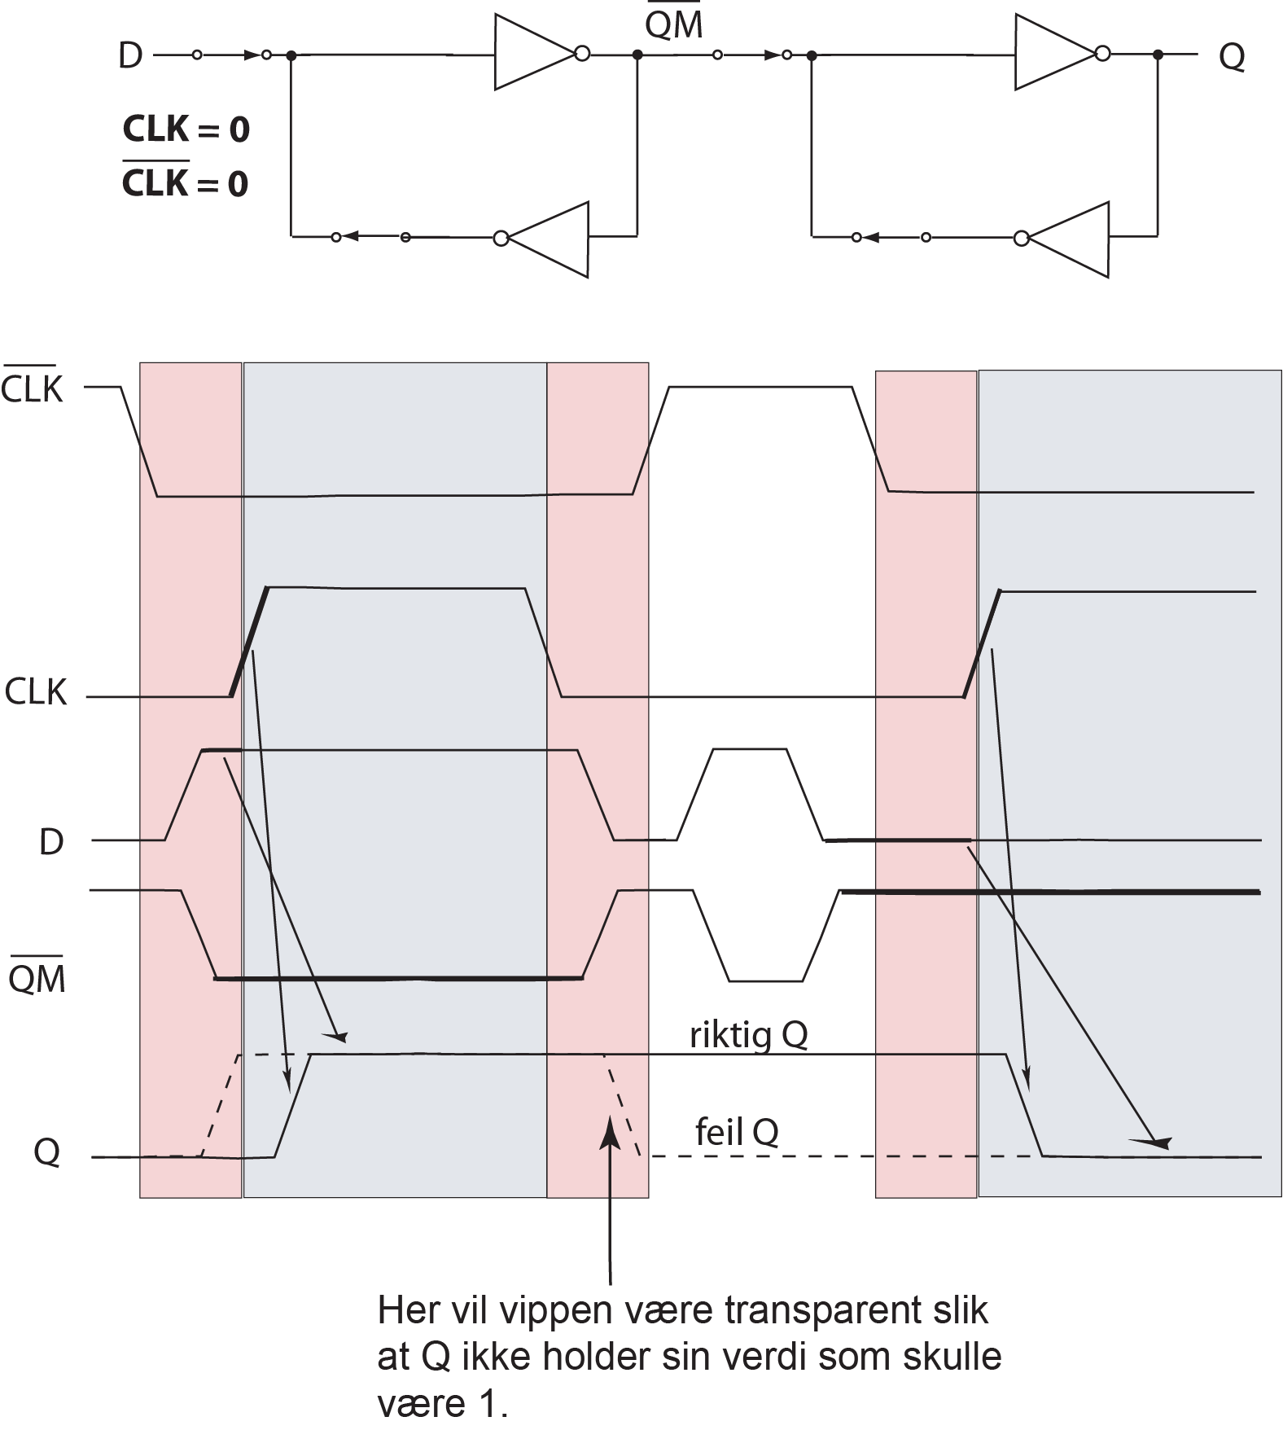
Timing problemer:

Slide 18
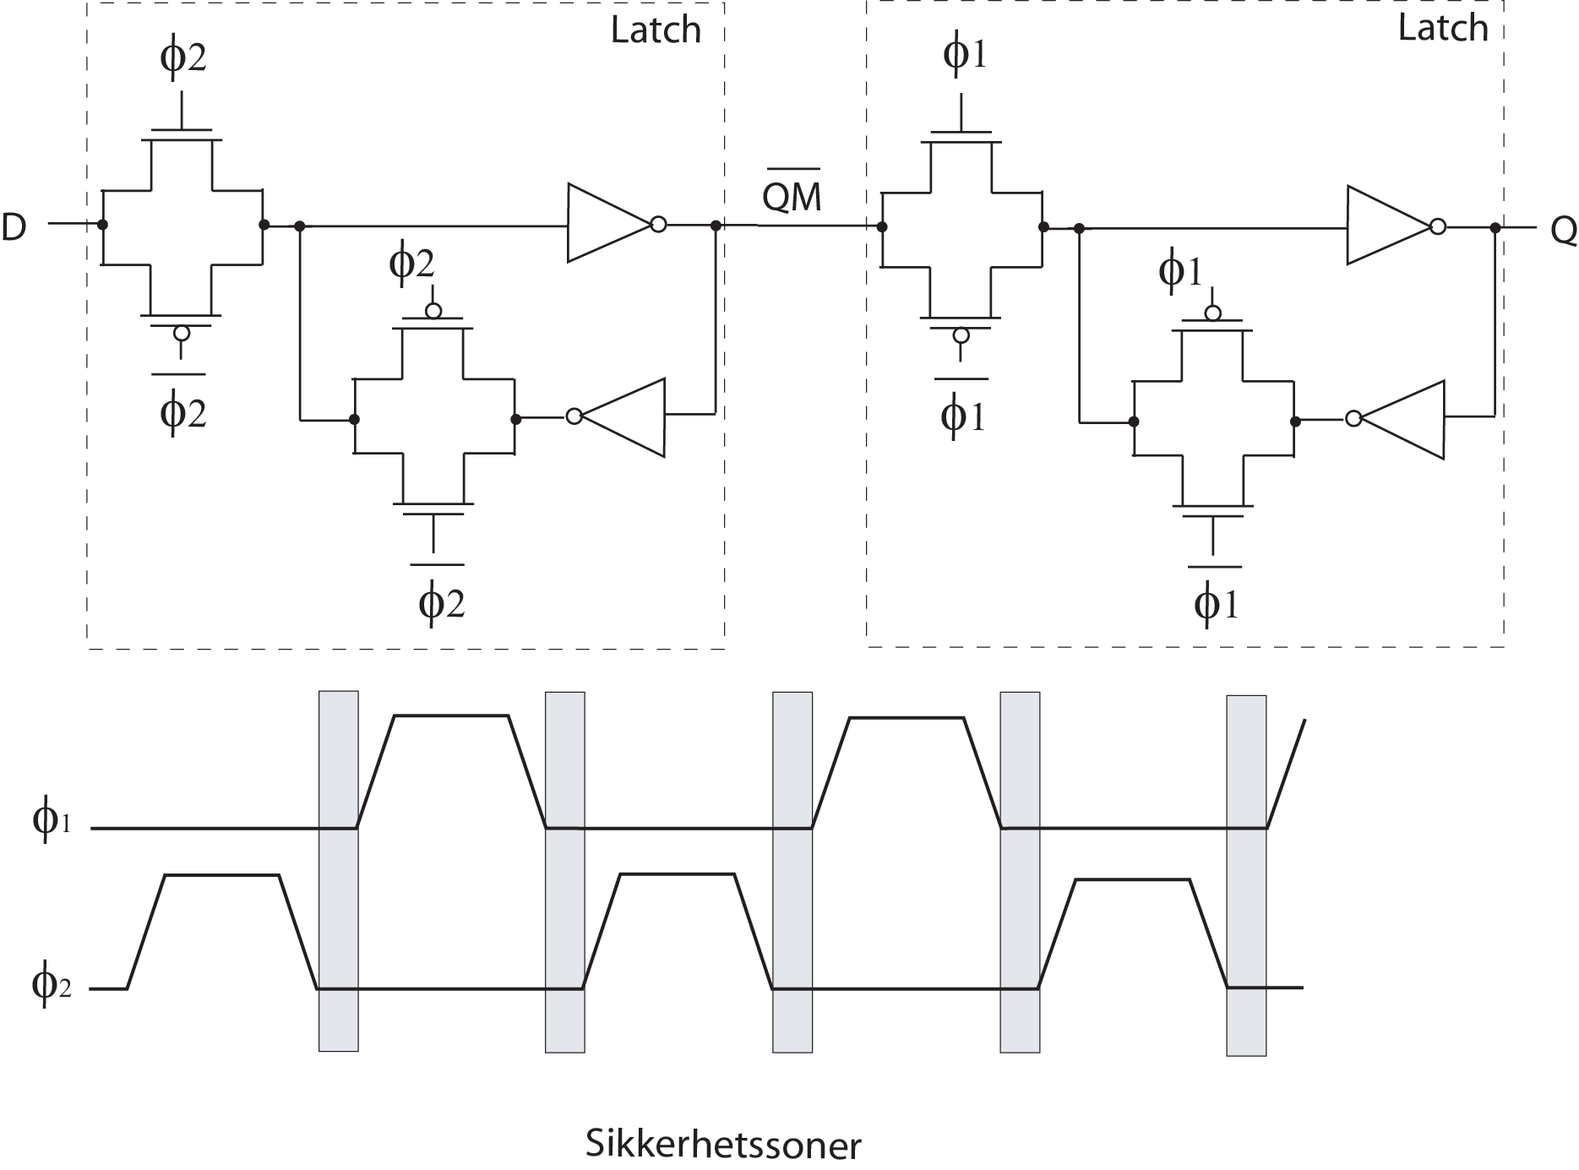
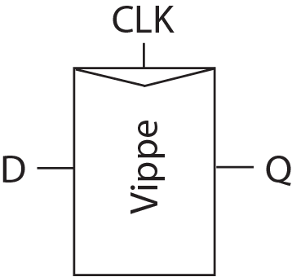
Dvippe med tofase ikkeoverlappende klokker:
Symbol:

